Slide 1

HTML5 게임
과목명: 게임 프로그래밍
담당 교수 : 김주현 교수님
발표 일자: 2019.10.23
학번: 2014958015
이름 : 김민서

Slide 2
Contents
◦ 간단한 게임 소개
◦ 개발환경(HW/SW)
◦ 업그레이드한 부분
◦ 업그레이드한 소스
◦ 출처

Slide 3
간단한 게임 소개

Slide 4
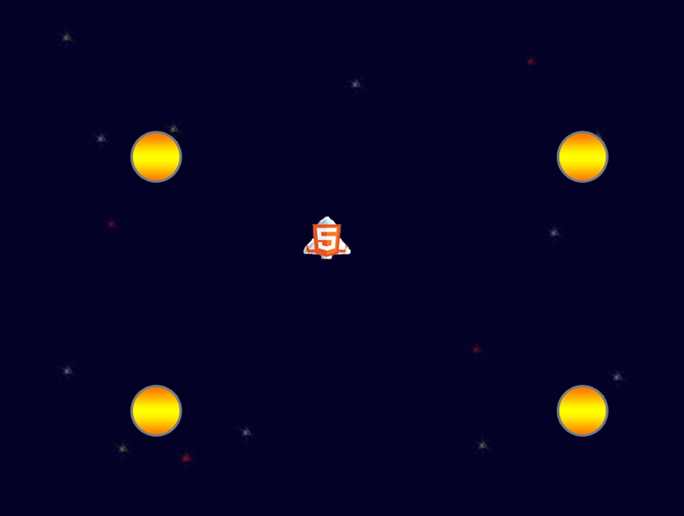
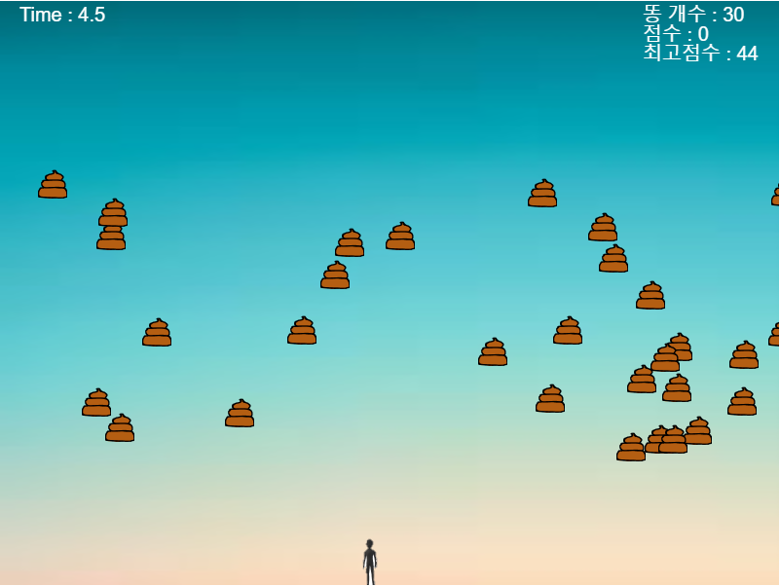
수업시간때 배운 총알 피하기게임을 응용하여 간단한 똥피하기 게임을 제작
좌우 이동키만으로 장애물을 피하고 기록을 세우는 간단한 게임!

Slide 5
개발 환경(HW/SW)

Slide 6



Windows 10 Edu
HTML5/javaScript
Visual Studio Code

Slide 7
업그레이드한 부분

Slide 8
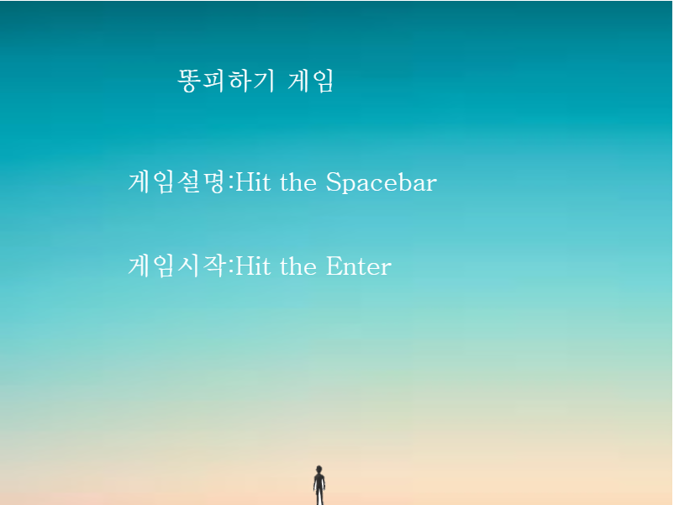
업그레이드 한 부분
- 배경을 검은색에서 밝은 색으로 변경
- 플레이어를 사람 이미지로 변경
- font를 Arial에서 ‘바탕’체로 변경
- Spacebar 입력 시 게임설명 화면출력
- Enter 입력 시 게임시작 화면 추가

Slide 9

업그레이드 한 부분
-게임설명에 대한 텍스트 화면에 출력
-조작키 설명에 대한 텍스트 화면에 출력
-Backspace입력 시 다시 메뉴로 가게끔
기능 추가
- Font를 Arial 에서 Arial Black으로 변경
- 조작키 설명에 잘 보이게끔 글자색을
검은색으로 변경

Slide 10



업그레이드 한 부분
- 장애물을 총알에서 똥 이미지로 변경
- 플레이어의 이동을 상하좌우 이동에서
좌우 이동만 가능하게끔 변경
- 장애물의 이동을 위에서 아래로만
움직이게끔 변경
- 장애물이 위에서 아래로 랜덤으로
떨어지게끔 설정
- 게임시작시 배경음악, 플레이어가
장애물을 맞으면 죽는소리 추가
- 왼쪽 상단에 시간 추가
- 오른쪽상단에 현재점수,최고점수
장애물 개수 표시
- 5초마다 장애물 개수 5개씩 증가

Slide 11
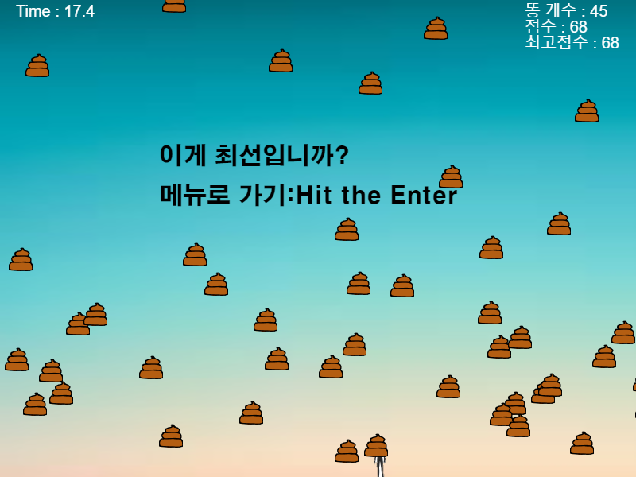
업그레이드 한 부분
-게임오버시 나오는 텍스트 스타일 변경
- Font를 HY견고딕체로 변경
-게임 오버시 배경음악 정지
-Enter입력시 메뉴로 가게끔 기능 추가

Slide 12
업그레이드한 소스

Slide 14
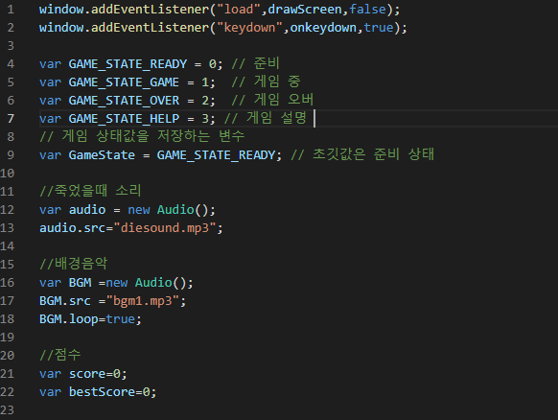

Slide 15
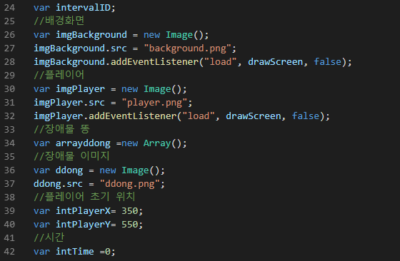

Slide 16
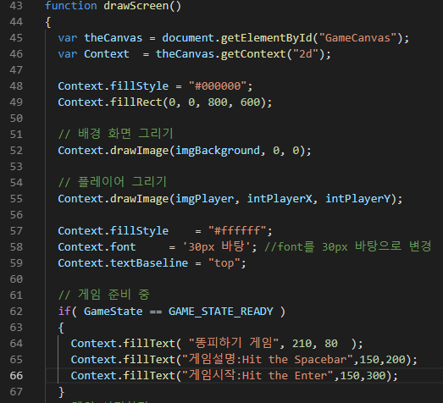
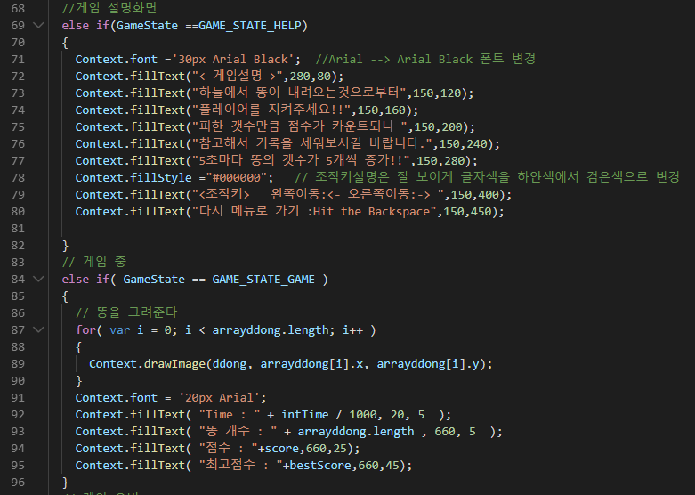

Slide 17
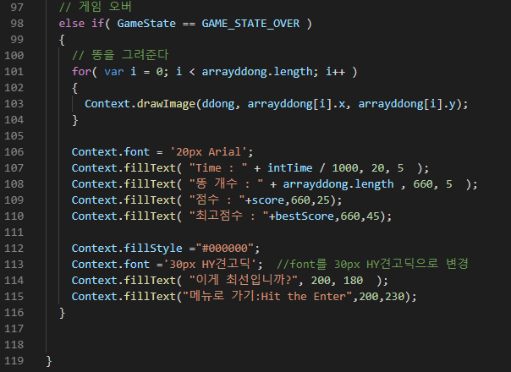

Slide 18
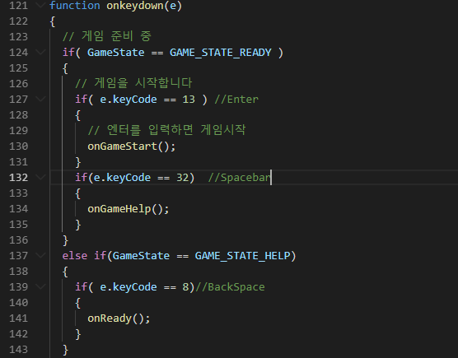
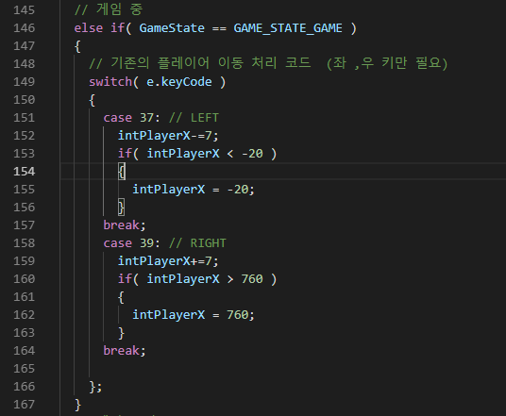

Slide 19
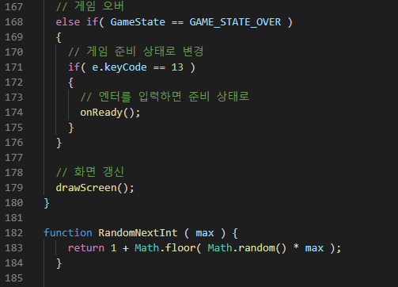
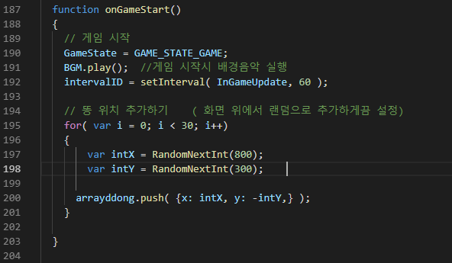

Slide 20
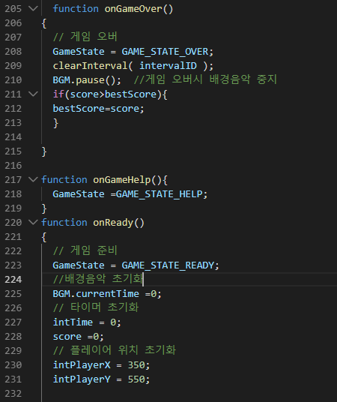
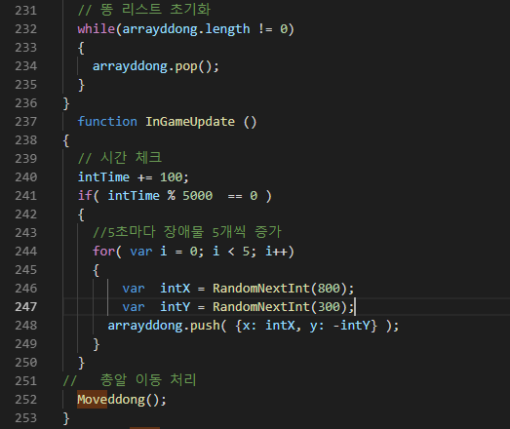

Slide 21
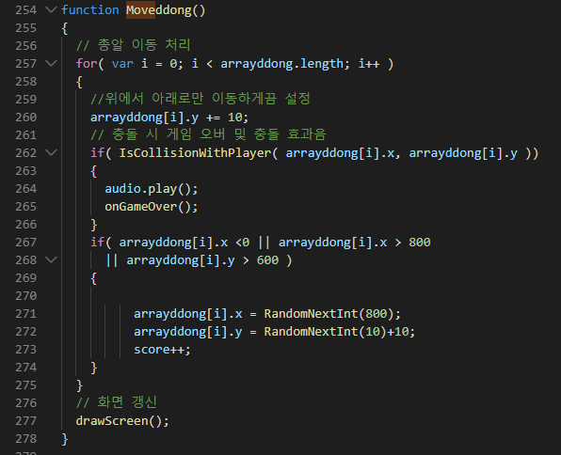
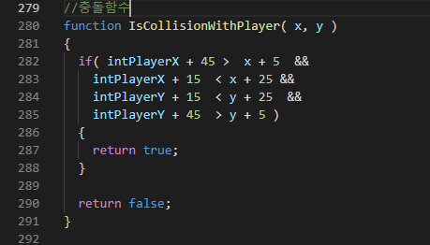

Slide 22
출처
◦ 게임 사운드 : http://flash365.dreamx.com/game/zboard.php?id=flash_pds
◦ 원본 게임 출처 : 교수님 FTP 내의 Sample Game
◦ Canvas 사용법 : https://developer.mozilla.org/ko/docs/Web/HTML/Canvas/Tutorial/Basic_usage

